Slide 1
Föräldrasektionsmöte
2024-05-05

Slide 2
Agenda
Actions från föregående Möte
Information från senaste styrelsemöte
Kioskerna
  Renoveringsdag på sommaren
Handbollsavslutning
Ansvarsområden och Mötestider under året
AOB

Slide 3
Actions från Föregående Möte
Rutiner som har skrivits ut till kiosken (pärm) måste granskas och uppdateras.
  Action P13f: uppdatera rutinerna & lathundar, tag hjälp av P13h för att samma rutiner i handboll och fotboll
  Vi måste bli tydligare på hur föräldrar hanterar kontanter
    Ta kontanterna själv och swisha motsvarande belopp
Action: Ricardo. Hur säkerställer vi att det finns supporterprylar i handbollskiosken. Finns det låst skåp?
  Vi fixar under den 15:e Juni. - DONE
Action: Ricardo. Hur påverkar vi bygget av nya idrottshallen i Dalby? Bra med läkatare, Kiosk, etc?
  Styrelsen tar action. - DONE
Action: P13f fixar utskrift och laminering och Ricardo uppdaterar priserna i Appen. - DONE

Slide 4
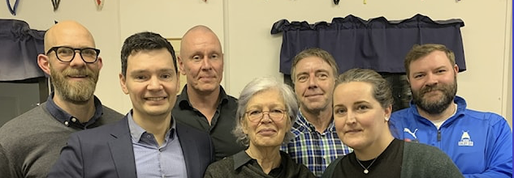
Information från senaste styrelsemöte
Från vänster:
Jesper Trädgård (Extra ledamot), Ricardo Durón (Föräldrasektion), Mikael Malmberg (Ungdomssektion), Margaretha Pettersson (Ordförande), Jesper Nylén (Seniorsektionen), Linda Thörnqvist (Handboll) och Rickard Klang (Kassör)

Slide 5
Information från senaste Styrelsemöte (1/3)
2024-04-03
Ett strategimöte kommer att hållas den 15 augusti där en mer långsiktig strategisk planering ska börja utformas. En målsättning är att Dalby GIF ska vara en attraktiv klubb för spelare som spelar, funderar på att börja spela och de som tidigare spelat hos oss
En arbetsgrupp är under uppbyggnad för hur seniorhandbollen inom Dalby GIF ska kunna byggas upp. En förhoppning är att de ska kunna redovisa en struktur för hur en seniorsektion skulle kunna se ut under det strategiska mötet den 15 augusti
Ordförande för ungdomssektionen kommer att möta ungdomsledarna för flicklagen inom Dalby GIF med fokus på hur vi ska skapa en seniorverksamhet på damsidan. Ett första utkast ska redovisas vid nästa styrelse möte
En sponsorgrupp kommer att skapas under året. Istället att jaga sponsorer till olika tillställningar, kommer jobbet att centraliseras under ledning av Rickard Klang. Föräldrarna i laget till Fotbollensdag, Handbollensdag och lagpresentationer kommer att ingå i denna grupp. Planering kommer att ske varje höst, men jakten på sponsorer kommer att ske Q1 året efter

Slide 6
Information från senaste Styrelsemöte (2/3)
2024-04-03
Seniorsektionen har förstärkts och består numera av Patrik Persson, Ronny Samuelsson, Jesper Nyhlén, Mattias Möller och Stefan Möller. Deras roller inkluderar att brygga mellan ungdoms- och seniorsektionen
Från och med 3:e april 2024 så ingår juniorlaget i seniorsektionen

Slide 7
Information från senaste Styrelsemöte (3/3)
2024-04-03
Arne Jonssons roll i föreningen inkluderar följande arbetsuppgifter:
  Ansvarar för och administrerar info@dalbygif adressen
  Ledarrekrytering till ungdomssektionen via fotbollsskolan
  Processtöd på uppdrag som t ex spelarutvecklingsplansprojektet
  Administrerar utbildningar som SvFF -D och Uefa -C mm
  Ingår under ungdomssektionen
Sommarfotbollsskolan 2024 är i startgroparna. Planeras till v32 eller v33 beroende på när matbespisningen på Nyvångsskolan har öppet

Slide 8
Kioskerna - Renoveringsdag

Slide 9
Kioskerna – Renoveringsdag 15:e Juni?
Fotbollskiosken
  Hyllan som mikron står på kommer behöver fixas
  Hasp för att hålla lucka på plats har gått av
  Spisen fungerar bara på ”Värme” 6
  En ny STOR kaffetermos behövs
  En ny kaffebryggare behövs
  Se över takränna och tak över luckan
  Stekpanna till Veggokorv? Airfryer? Elektrisk grill?
  Hur kan vi sälja hamburgare? Airfryer? Elektrisk grill?
  Annat?
Handbollskiosken
  Lås till luckor (Låsa in supporterprylar)
  Lås till DalbyGIF kylen
  Se över el-installation. Vad är Max begräsning, var kan man koppla in saker och ting
  Pentry, vatten till kiosken?
  Annat?

Slide 10
Handbollsavslutning

Slide 11
Handbollsavslutning
Hur ser det ut, behövs det hjälp?
Planerat till den 25:e Maj

Slide 12
AOB
AOB?

Slide 13
Skriv ert namn i chatten!
Ricardo Durón, F10/11f

Slide 14
Ansvarsområden
*Pengar går direkt till lagkassan, ej till klubbkassan

Slide 15
Lagintäkter
 | Kostnad för Klubben | Utökade intäkter | Lag (2024)
Årlig klubbstöd till varje lag (incl Cup) | 110 000 | 0 | Alla
Utdelning lagpresentationer | 8 000 | 0 | F12/13f, F14/15h
A-lag Kiosk, Bollkalle ansvar & biljettförsäljning* | 4 000 | 0 | P11f
Fotbollensdag | 0 | 30 000 | P14f, F14/15f
Handbollensdag | 0 | 30 000 | F12/13h
Fotbollsavslutning | 0 | 4 000 | P10f
Handbollsavslutning | 0 | 4 000 | P12h
Summa | 122 000 | 68 000

Slide 16
Mötestider 2024 – Söndagar KL 19. (Teams)
Datum | Agendafokus
jan | Möten under året & Ansvarsområden, vad gör en föräldrarepresentant?
feb | Uppdatera Prislista och Produkter
mar | Sammanfattning av Årsmöte, Status Lagpresentationer
apr | Förbättringsarbete / Renoveringsbehov, etc, av band annat Kiosk, Utrustning & Rutiner. Status Handbollsavslutning
maj | Fotbollens dag Status
jun | Lejonmarknad Status
jul | <Stängt>
aug | Status Handbollensdag
sep | Ansvarsområden, vad gör en föräldrarepresentant?
okt | Status Fotbollssavslutning
nov | Status Julmarknad, Lundaspelen
dec | <Stängt>

Slide 17
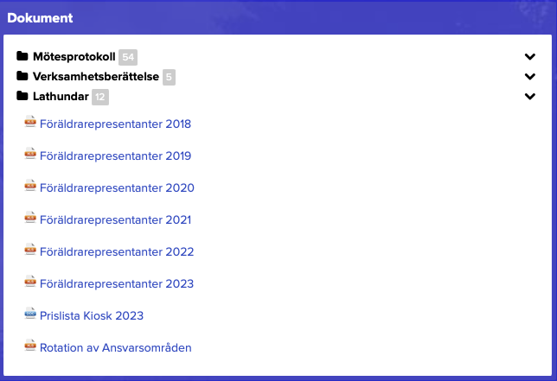
Dokument som är bra att ha!
Föräldrasektionens alla dokument hittar du här: https://www.laget.se/DalbyGIF-Foraldrasektionen/Document
Här hittar du:
  Alla Presentationer och mötesprotokoll
  Årliga Verksamhetsberättelse
  Lathundar
  Föräldrarepresentanter
  Prislistor
  Ansvarsområden

